Slide 1


Etude mobilité
Les Isérois et les maires
Septembre 2019

Slide 2


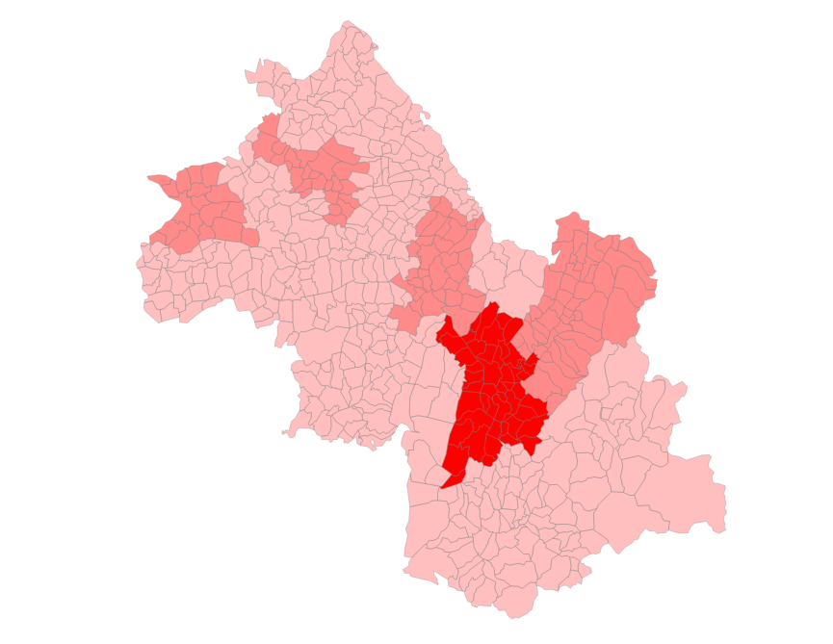

METHODOLOGIE
1000 Isérois âgés de 18 ans et plus représentatifs de la population du département (âge, CSP) interrogés par téléphone du 15 Juillet au 30 Juillet 2019, et répartis sur 3 zones déterminées par le Département de l’Isère.
271 maires, dont 253 interrogés par téléphone et 18 en ligne, du 28 août au 19 septembre 2019 et répartis sur les 3 zones préfinies.
Zone 1 (Grenoble-Alpes Métropole)
Zone 2 (Agglo du Pays voironnais, Porte de l’Isère, Le Grésivaudan, Vienne Condrieu)
Zone 3 (autres communes rurales)
Zone 1 | 300 | 17
Zone 2 | 300 | 49
Zone 3 | 400 | 205
TOTAL | 1000 | 271
2
2
2
3
2
1
3
MV2 Etude Mobilités des Isérois V2 sept 2019

Slide 3

A. Les ISEROIS

Slide 4




L’équipement mobilité des ménages utilisé au moins 1 fois/mois
Quels sont tous les modes de transports dont dispose votre foyer, et que vous utilisez au moins 1 fois par mois ? (1000 p)
Les équipements des ménages utilisés
au moins 1 fois/mois (tous motifs confondus)
1 véhicule 48%
2 véhicules 37%
3 et + 3%
Tous les ménages ou presque sont équipés d’au moins un véhicule utilisé au moins une fois/mois. Le taux d’équipement en voiture monte à 93% pour les 30-59 ans vs seulement 77% chez les moins de 30 ans.
La moitié des Isérois utilisent le vélo au moins une fois/mois
6% n’utilisent aucun de ces modes au moins 1 fois/mois.
MV2 Etude Mobilités des Isérois V2 sept 2019

Slide 5


Les déplacements des actifs
Dans quelle commune travaillez-vous ? étudiez-vous ? (base Actifs/Etudiants : 623p)
 | Zone 1 (229p) | Zone 2 (178p) | Zone 3 (216p)
 | % | % | %
Zone 1 | 74 | 10 | 13
Zone 2 | 11 | 61 | 10
Zone 3 | 14 | 27 | 73
Hors Isère | 0,4 | 2 | 5
Temps moyen de transport | 22’ | 22’ | 23’30
Résident
Emplois
6 à 7 actifs isérois travaillent dans leur zone de résidence (déterminée dans le cadre de cette étude). On notera que c’est en zone 2 qu’il y a le plus de perméabilité entre les zones.
Le temps moyen de transports pour aller travailler est en moyenne de 23 minutes, temps assez similaire suivant les zones.
MV2 Etude Mobilités des Isérois V2 sept 2019

Slide 6
LA SATISFACTION ASSOCIEE AUX TRANSPORTS EN COMMUN

Slide 7
La SATISFACTION globale associée aux TC en Isère
Tout d'abord êtes-vous satisfait de l'offre actuelle de transports en commun dans votre zone d’habitation ?
64%
76%
60%
49%
56%
43%
47%
40%
➔ La satisfaction des maires est en deçà de l’appréciation des Isérois
➔ Les Isérois de la zone 1 apprécient particulièrement l’offre TC
➔ 84% des usagers des TC sont satisfaits vs 51% des non usagers (dont certains déclarent n’avoir jamais utilisé les TC).
MV2 Etude Mobilités – Maires V1 sept 2019

Slide 8

L’IMAGE associée aux TC en Isère (base répondants)
D´autres résidents de l´Isère nous ont donné leur opinion concernant les transports en commun en Isère. Vous concernant, au regard de vos besoins de déplacements, diriez-vous que les transports en commun dans votre zone d´habitation (bus/car, train, tram) sont… (base +/- 800p hors non réponse)
ST Oui
64%
72%
67%
67%
63%
60%
60%
53%
➔ Les TC bénéficient d’une bonne image mais les d’appréciations sont ‘plutôt’ positives que ‘tout à fait’ positives.
➔ L’information est le domaine qui remporte le plus d’adhésion positive. On notera que la notion de gain de temps partage très fortement les opinions
MV2 Etude Mobilités des Isérois V2 sept 2019

Slide 9
L’IMAGE associée aux TC en Isère, selon la zone (base répondants)
D´autres résidents de l´Isère nous ont donné leur opinion concernant les transports en commun en Isère. Vous concernant, au regard de vos besoins de déplacements, diriez-vous que les transports en commun dans votre zone d´habitation (bus/car, train, tram)
(base +/- 800p hors non réponse)
% d’accord
➔ En zone 1 les résidents se distinguent très positivement vs en zones 2 et 3 où les TC accusent un déficit d’opinions positives notamment sur la desserte de la zone d’habitation et le gain de temps. Les opinions en zones 2 et 3 convergent
➔ Rappel : 84% des usagers sont satisfaits des TC vs 51% les non usagers
MV2 Etude Mobilités des Isérois V2 sept 2019

Slide 10
L’usage des TC par les actifs
(base Actifs : 590p)
38%
37%
34%
42%
➔ 6 actifs isérois sur 10 n’ont jamais pris les TC pour leur déplacement Domicile-Travail.
➔ Mais environ 20% des actifs ont déjà utilisé les TC pour se rendre sur leur lieu de travail. On relève que c’est surtout en zones 2 et 3 que ce mode n’a pas été reconduit, respectivement 22% et 25% ont déjà expérimentés.
MV2 Etude Mobilités des Isérois V2 sept 2019

Slide 11
Les raisons de non prise des TC pour Domicile-Travail
Vous n’utilisez pas ou n’utilisez plus les Transports en commun pour aller travailler. Pour quelle raison principale ?
(base : n’utilisent pas les TC pour le trajet DT)
Les raisons pour expliquer le non usage des TC par les actifs se partagent entre l’offre qui ne répond pas aux besoins des Domicile-Travail, notamment le gain de temps que procure la voiture, et des raisons plus personnelles. C’est en zone 1 où l’offre est la plus accessible que les raisons d’ordre personnel sont avancées. En zone 3 on notera le manque d’offre de proximité et pas de besoin.
Il n’y a pas de différence de perception entre les personnes qui n’ont jamais pris les TC pour aller travailler et ceux qui ont déjà essayé sauf sur un critère les horaires des TC (17% pour ceux qui ont essayé vs 4% ceux qui n’ont pas utilisé).
MV2 Etude Mobilités des Isérois V2 sept 2019

Slide 12
La fréquence d’utilisation des modes de transport
Parlons de vos déplacements. Avec quelle fréquence utilisez-vous les modes de transports suivants ? (1000 p)
Modes individuels
Transports en Commun
Marche à pied
1 conducteur isérois sur 2 utilise la voiture au quotidien.
On relèvera que 7% utilisent le vélo quotidiennement et 15% plusieurs fois/semaine.
Les bus/cars sont utilisés par 8% chaque jour.
MV2 Etude Mobilités des Isérois V2 sept 2019

Slide 13
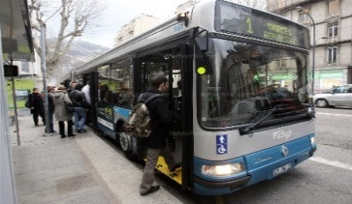
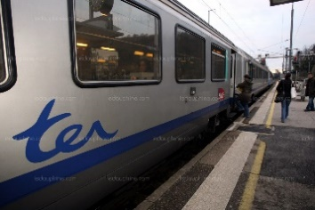
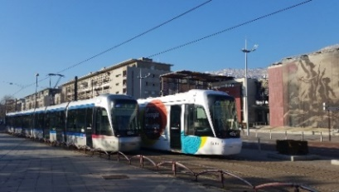
L’usage des transports collectifs est corrélé à la zone et son offre
58% des Isérois déclarent utiliser un TC même très occasionnellement
41% utilisent un moyen de transport collectif au moins une fois par mois : 32% pour les bus/cars, 27% pour le Tram et 12% pour le TER.
UTILISENT AU MOINS UNE FOIS PAR MOIS…
L’âge participe également à la prise des TC. Les 18-29 ans, moins utilisateurs de la voiture, sont très utilisateurs des transports en commun et à une fréquence soutenue :
41% d’entre eux utilisent le bus ou le car au moins une fois par semaine vs +/-10% dans les autres tranches d’âge.
28% utilisent le tram de manière hebdomadaire vs entre 9% et 11% dans les autres tranches d’âge.
MV2 Etude Mobilités des Isérois V2 sept 2019

Slide 14
Pourquoi utilise t-on les TC ?
Vous utilisez les transports en commun au moins 1 fois/semaine. Pour quelle raison principale ? Et en deuxième ?
Base usage hebdomadaire des TC : 250p
Les usagers réguliers utilisent les TC parce que…
Zone 1 (124p) | Zone 2 (55p) | Zone 3 (72p)
52% | 64% | 73%
39% | 50% | 49%
49% | 40% | 31%
32% | 33% | 28%
29% | 14% | 19%
➔ Avant tout un problème économique (notamment en zone 3 où les déplacements sont sans doute les plus longs), avant le fait de ne pas être équipé et l’évitement du stationnement (surtout en zone1).
MV2 Etude Mobilités des Isérois V2 sept 2019

Slide 15
Les dispositifs incitatifs à prendre les TC en remplacement de la voiture, pour les non usagers
Je vais vous citer plusieurs dispositifs vous me direz pour chacun s’il pourrait vous inciter à prendre les Transports en commun en remplacement de la voiture pour vos déplacements privés ou pour vos déplacements domicile-travail. (base non usagers TC : 586p)
incitatif
Les améliorations relatives au gain de temps (proximité, moins de correspondances, un seul titre, intermodalité,..) sont nettement mis en avant par les non usagers TC. Sur toutes les propositions les moins de 30 ans non utilisateurs se déclarent plus enclins à prendre les TC que les plus âgés (soit +/- 20% de plus d’intention que les autres tranches d’âge)
MV2 Etude Mobilités des Isérois V2 sept 2019

Slide 16
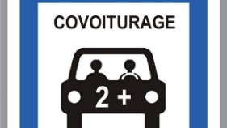
Le covoiturage : les pratiques associées
Vous arrive-t-il de faire du covoiturage, c’est-à-dire d’utiliser un seul véhicule au lieu de plusieurs, pour vos déplacements d’ordre privé (courses, médecin, marché,… ) ? et pour aller ou revenir de votre lieu de travail / étude ? (base totale : 1000p)
Zones
Motifs
➔Trois Isérois sur 10 déclarent faire du covoiturage, 7% souvent et 23% rarement.
➔ On ne relève pas de différence de comportements entre les zones, ni selon le motif.
MV2 Etude Mobilités des Isérois V2 sept 2019

Slide 17
Le covoiturage : intérêt et valeur incitative des dispositifs
Pourraient envisager de pratiquer le covoiturage …
*Base faible
Pour les Isérois qui se déclarent intéressés par le covoiturage (soit 6%), tous les dispositifs pouvant faciliter son organisation sont jugés intéressants. Les points cadeaux sont nettement moins incitatifs.
MV2 Etude Mobilités des Isérois V2 sept 2019

Slide 18
B. Les maires

Slide 19

Opinions sur la modulation du Versement Mobilité
La loi LOM (Loi d'Orientation des Mobilités) permettrait de moduler par EPCI le Versement mobilité (ex. Versement Transport) des entreprises en fonction de la densité de la population et du potentiel fiscal du territoire.
Concernant votre commune êtes-vous favorable à ce dispositif ? (base ensemble: 271 communes)
ST Oui
75%
65%
88%
72%
Les maires de la zone 2 sont quasiment unanimes à être favorables à la modulation du versement mobilité.
MV2 Etude Mobilités – Maires V1 sept 2019

Slide 20
Les conditions à respecter pour la réorganisation des transports
Dans l'hypothèse d'une nouvelle organisation des transports à l'échelle des bassins de vie et d'emplois, selon vous, quelles sont les conditions prioritaires à respecter ? Classez-les par ordre de priorité pour votre commune.
En 1er la condition qui de votre point de vue doit être assurée en priorité, puis en deuxième ….(base ensemble : 271 communes)
1er + 2ème
78%
63%
44%
15%
Unanimité ou presque pour une offre TC renforcée et la prise en compte des différences entre territoires
MV2 Etude Mobilités – Maires V1 sept 2019

Slide 21
Les attentes pour les administrés en matière d’offre
Il existe de nouveaux modes de déplacement. Classez par ordre de priorité ceux qui vous semblent intéressants à DEVELOPPER pour les habitants de votre commune. Vous classez en 1er le mode qui, de votre point de vue, doit être développé en priorité, puis en deuxième … (base ensemble : 271 communes)
MODES CLASSES EN 1er ou 2eme
La zone d’implantation de la commune et offre TC associée sont déterminantes dans les attentes des maires en matière d’infrastructures de mobilité pour leur commune : le covoiturage en zones 2 et 3, en zone 1 une offre TAD et développement des infrastructures pour le vélo
MV2 Etude Mobilités – Maires V1 sept 2019

Slide 22
Les mesures incitatives envers les administrés
Pour inciter vos administrés à prendre les transports collectifs plutôt que la voiture, quelles seraient, selon vous, les quatre mesures prioritaires… (base ensemble : 271 communes)
1er + 2ème
40%
34%
29%
26%
22%
20%
18%
11%
Avant tout amélioration de l’existant combiné à un rabattement plus aisé sur un autre mode (gare, aéroport ou arrêt bus), puis de nouvelles lignes et une tarification plus lisible.
MV2 Etude Mobilités – Maires V1 sept 2019

